Slide 1

EURON 3기
오리엔테이션

Slide 2
환영합니다!

Slide 3

목차
#01. Introduction
#02. 커리큘럼
#03. 동아리 회칙
#04. 활동 안내사항
#05. 과제 제출 방법

Slide 4
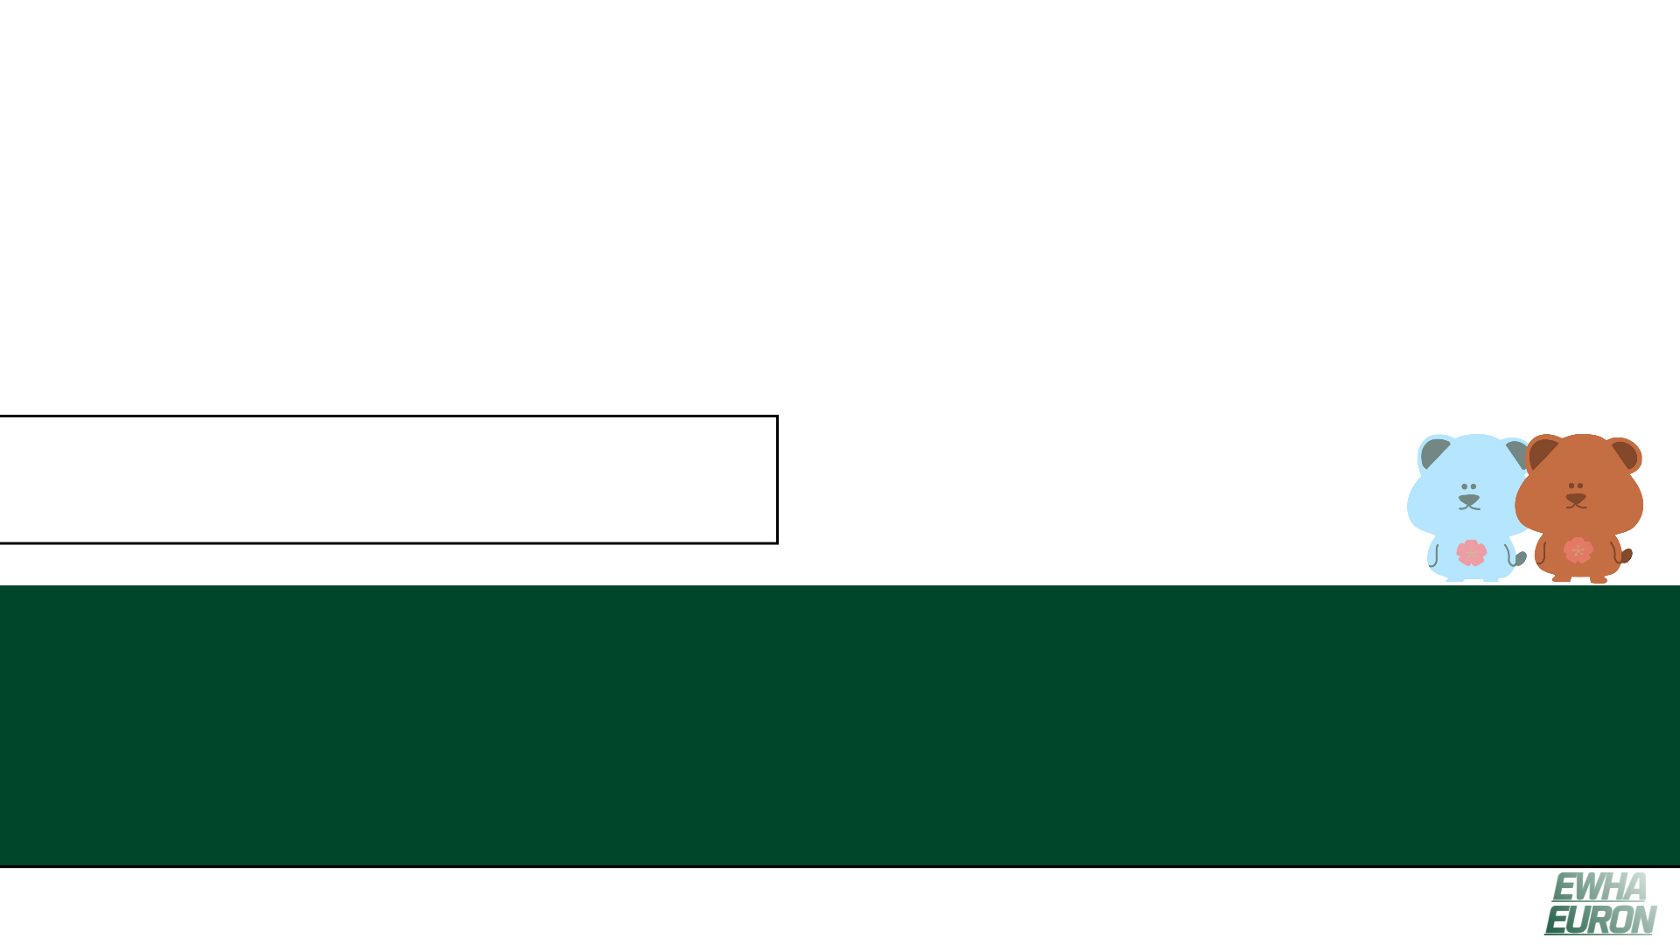
01. Introduction

Slide 5




1.1 동아리 소개
≝ EURON
(발음 그대로) You Run
이화인 간의 Networking
데이터 분석과 인공지능 을 공부하는 동아리로,
2021년 2월 모집 부원을 첫 기수로 하여 시작함.
이화의 역사에 한 획을 긋는 동아리로 남을 수 있도록
모두 최선을 다해주세요!!
+
NEURON
NETWORKING

Slide 6
1.1 동아리 소개
CS
컴퓨터
비전
NLP
자연어
처리
DS
데이터
사이언스
CP
심화
학습

Slide 7
1.2 운영진 소개
교육팀
CV
황채원 컴퓨터공학 19
CV
민소연 컴퓨터공학 19
CV
노원희 컴퓨터공학 20
NLP
조서영 컴퓨터공학 19
NLP
손소현 통계학과 19
DS
임나영 국어국문학 18
대표
DS/심화학습팀
최하경 생명과학 20
운영팀
CV
조수빈 컴퓨터공학 19
NLP / 심화 소속
이은빈 사이버보안 17
DS
문수인 컴퓨터공학 19
홍보팀
DS
소예림 컴퓨터공학 20
Notes:
안녕하세요. 생명과학과 주전공, 통계학과 복수전공 중인 20학번 최하경입니다.
유런 1기 데이터분석 팀으로 활동하면서 너무너무 좋은 벗들과 함께 관련 지식과 경험, 그리고 추억을 쌓아 이에 보답하고자 2기 대회팀과 데이터분석팀을 더불어 홍보팀 운영진을 맡게 되었습니다.
1기에 이어 2기 벗들도 모두 좋은 경험과 추억을 쌓을 수 있도록 운영진들이 열심히 노력하고 있으니, 2기 여러분들도 활동에 적극적으로 참여해주세요.
다들 잘 부탁드립니다.

Slide 8
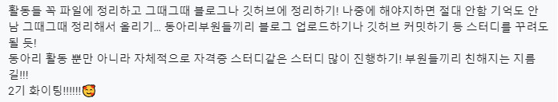
1.3 EURON 활동팁
★ 활동 바로바로 정리하기
→ 블로그, 깃허브
★ 자체적으로 스터디 많이 진행하기
→ 부원들과 친해지는 지름길!

Slide 9
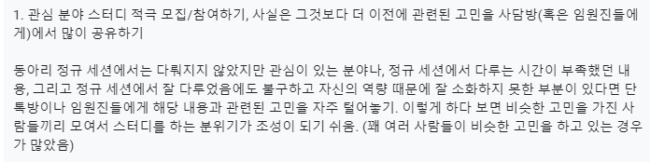
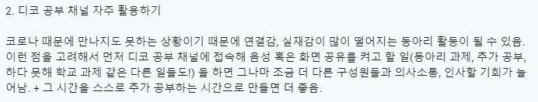
1.3 EURON 활동팁

Slide 10

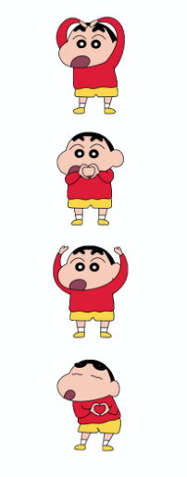
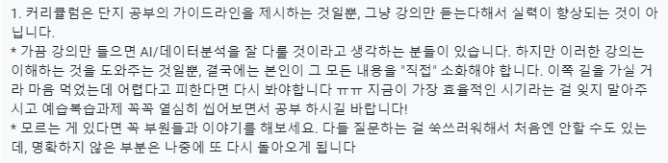
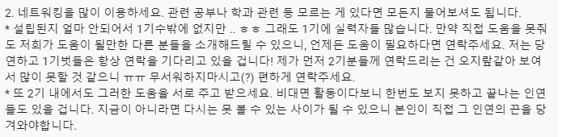
1.3 EURON 활동팁

Slide 11
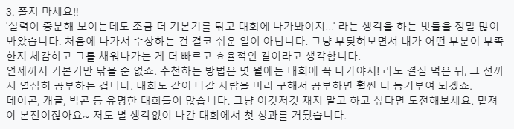
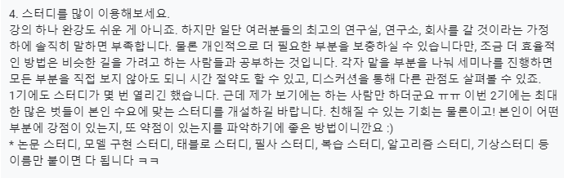
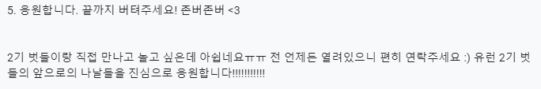
1.3 EURON 활동팁

Slide 12
02. Curriculum

Slide 13
2.1 핵심 일정
2학기 겨울방학
CS | Stanford cs231n 스터디 | 팀별 프로젝트
NLP | Stanford cs224n 스터디
DA | 파이썬 머신러닝 완벽가이드 / 캐글 실습 스터디

Slide 14
2.1 핵심 일정
8월 ~ 12월 (학기 중)
각 팀 별 스터디를 함.
매주 세미나와 과제가 있음 (월요일까지 제출, 자세한 관련 사항은 커리큘럼 목차 때)
발표 팀 : 세미나 준비, (CV/NLP) 복습 과제 풀이, (DS) 복습 과제 출제 → 일요일까지 제출
발표 팀 제외 부원 : 예습 과제, 복습 과제
12월 ~ 2월 (방학 중)
각 팀별 프로젝트를 진행할 예정
프로젝트 주제에 대한 니즈를 받아 최종 팀별 주제 확정

Slide 15
CV 팀

Slide 16

CS231N – Deep Learning

Slide 17
2.2 CV | Part 1 : 8/30 ~ 12/27
날짜 | 발표자 |  | 내용
1주차(8/30) | 민소연 | 황채원 | cs231n Lecture 1
2주차(9/6) | 변규리 | 임연우 | cs231n Lecture 2
3주차(9/13) | 김나은 | 고주은 | cs231n Lecture 3
4주차(9/20) | 백승민 | 신지연 | cs231n Lecture 4
5주차(9/27) | 조수빈 | 변규리 | cs231n Lecture 5
6주차(10/4) | 송여진 | 임연우 | cs231n Lecture 6
중간고사 휴식기간

Slide 18
2.2 CV | Part 1 : 8/30 ~ 12/27
날짜 | 발표자 |  | 내용
7주차(10/25) | 김나은 | 백승민 | cs231n Lecture 7
8주차(11/1) | 고주은 | 신지연 | 논문 스터디
9주차(11/8) | 조수빈 | 임연우 | cs231n Lecture 9
10주차(11/15) | 송여진 | 변규리 | cs231n Lecture 10
11주차(11/22) | 김나은 | 신지연 | cs231n Lecture 11
12주차(11/29) | 고주은 | 백승민 | cs231n Lecture 12
기말고사 휴식기간
13주차(12/20) | 조수빈 | 김나은 | cs231n Lecture 13
14주차(12/27) | 송여진 | 고주은 | cs231n Lecture 14

Slide 19
2.2 CV | Part 2 : 1/3 ~ 1/17
날짜 | 발표자 |  | 내용
15주차(1/3) | 변규리 | 백승민 | 논문 스터디
16주차(1/10) | 임연우 | 김나은 | 논문 스터디
17주차(1/17) | 조수빈 | 송여진 | 논문 스터디
프로젝트

Slide 20
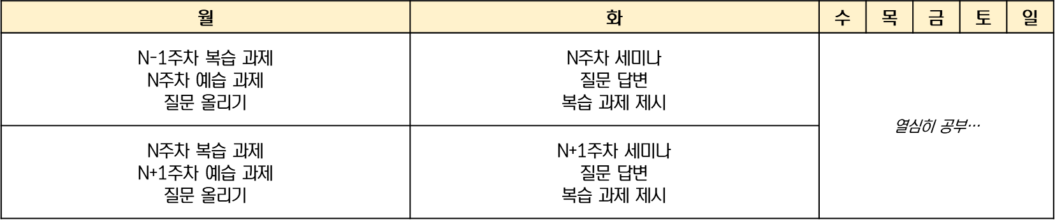
2.2 CV | Part 1 : 8/30 ~ 12/27
세미나 발표 팀
❌ 예습 과제, 복습 과제 ❌
⭕ 발표 자료 + 복습 과제 ⭕
전체적인 방향, 키포인트는 임원진이 제시함
복습 과제 피드백 코멘트 달기
임원진과 피드백 주고 받는 형태로 만들 예정
Part 1 과제 제출 방식
예습 : 강의 내용 요약 및 정리, (선택) 질문 사항 또는 추가로 공유하고 싶은 내용
복습 : 각 Lecture에 해당하는 개념을 적용, 매 주 세미나 종료 직후에 제시

Slide 21
2.2 CV | Part 2 : 1/3 ~ 1/17
Part 2 논문 스터디 방식
cs231n에서 다룬 기본 논문들 (ex. ResNet, AlexNet, GoogleNet…)
혹은 관심분야별 최신 논문을 각자 골라서 스터디 진행
발표자는 논문의 contribution(method, 이전 연구에 비해 발전한 점)이 무엇인지를 중점으로 소개할 것 7-10분간 발표

Slide 22
2.2 CV | Part 2 : 1/3 ~ 1/17
Part 2 과제 제출 방식
예습 : 논문을 각자 읽고 깃허브에 간단히 요약 정리
(키 포인트 위주, 길지 않게)
복습 : X

Slide 23
2.2 CV | Part 3 : 1/17 ~ 2/21
Part 3 프로젝트
모든 부원이 아이데이션 발표 후 2개의 프로젝트 주제를 선정함
마지막 활동 주에는 최종 발표 세션이 있음
[1기] abstractive summarization 기법을 활용한 하루 일기 요약 어플리케이션
[2기] 레터링 케이크 도안 제작 서비스, 스캔본 사진 속 핸드폰 그림자 인식 및 제거 알고리즘

Slide 24
NLP 팀

Slide 25
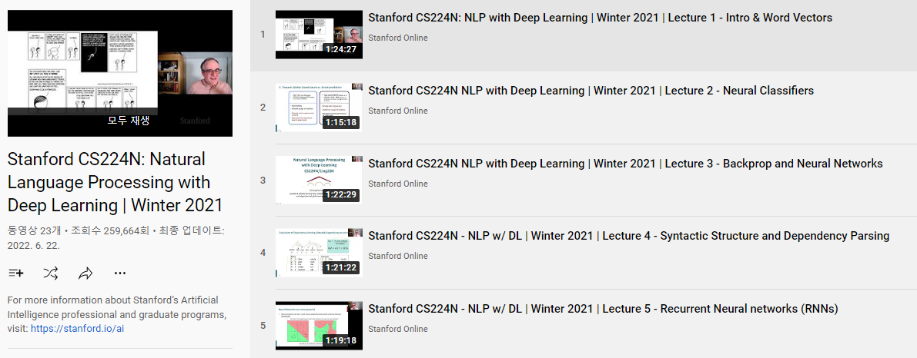
CS224N: Natural Language Processing with Deep Learning | Winter 2021

Slide 26
2.3 NLP | Part 1 : 8/30 ~ 1/24
날짜 | 발표자 |  | 내용
1주차(8/30) | 조서영 | 손소현 | cs224n Lecture 1
2주차(9/6) | 김경민 | 문예지 | cs224n Lecture 2
3주차(9/13) | 송혜준 | 송민경 | cs224n Lecture 3
4주차(9/20) | 권재선 | 주연우 | cs224n Lecture 4
5주차(9/27) | 김수한 | 김경민 | cs224n Lecture 5
6주차(10/4) | 문예지 | 송혜준 | cs224n Lecture 6
중간고사 휴식기간

Slide 27
2.3 NLP | Part 1 : 8/30 ~ 1/24
날짜 | 발표자 |  | 내용
7주차(10/25) | 송민경 | 권재선 | cs224n Lecture 7
8주차(11/1) | 주연우 | 김수한 | cs224n Lecture 9
9주차(11/8) | 김경민 | 송혜준 | cs224n Lecture 10
10주차(11/15) | 문예지 | 송민경 | cs224n Lecture 11
11주차(11/22) | 권재선 | 김수한 | cs224n Lecture 12
12주차(11/29) | 주연우 | 김경민 | cs224n Lecture 13
기말고사 휴식기간

Slide 28
2.3 NLP | Part 1 : 8/30 ~ 1/24
날짜 | 발표자 |  | 내용
13주차(12/20) | 문예지 | 권재선 | cs224n Lecture 14
14주차(12/27) | 송혜준 | 주연우 | cs224n Lecture 15
15주차(1/3) | 송민경 | 김수한 | cs224n Lecture 18
16주차(1/10) | 문예지 | 송혜준 | Low Resource Machine Translation
17주차(1/17) | 주연우 | 송민경 | BERT and Other Pre-trained Language Models
18주차(1/24) | 김경민 | 김수한 | Guest Lecture : Scaling Language Models
프로젝트

Slide 29
2.3 NLP | Part 1 : 8/30 ~ 1/24
세미나 발표 팀
❌ 예습 과제, 복습 과제 ❌
⭕ 발표 자료 + 복습 과제 ⭕
전체적인 방향, 키포인트는 임원진이 제시함
복습 과제 피드백 코멘트 달기
임원진과 피드백 주고 받는 형태로 만들 예정
Part 1 과제 제출 방식
예습 : 강의 내용 요약 및 정리, (선택) 질문 사항 또는 추가로 공유하고 싶은 내용
복습 : 각 Lecture에 해당하는 개념을 적용, 매 주 세미나 종료 직후에 제시

Slide 30
2.3 NLP | Part 2 : 1/31 ~ 2/21
Part 2 진행방식
1월 말, 2월 초반 초반 팀 내부 니즈 조사 후 진행
1. 프로젝트
챗봇, 검색 엔진, 자연어 처리 기반 추천 시스템 구현 등
[2기] 교환교 DB 기반 텍스트 요약, 혐오표현 필터링 프로젝트 진행
2. 논문 스터디
3. 책 스터디
Do it! BERT와 GPT로 배우는 자연어 처리

Slide 31
DS 팀
Notes:
네. 그럼 자연어 처리에 이어서 데이터분석팀 커리큘럼에 대해 설명하겠습니다.

Slide 32

2.4 DS | Part 1 : 8/30 ~ 12/20
『파이썬 머신러닝 완벽가이드(개정판)』
권철민 저 | 위키북스 | 2020년 02월 07일 |
정가 38,000원
(8장. 텍스트분석을 제외한 모든 파트를 다룹니다.)
Notes:
우선 데이터분석팀은 앞서 다른 팀처럼 강의가 아니라 파이썬머신러닝완벽가이드란 책으로 진도를 나가게 됩니다.
두 달 동안 이 책을 기반으로 당장 다음주에 제출할 예습과제와 세션이 진행되니 꼭 개정판으로 구비해주시길 바랍니다.
원래 데이터분석 커리 상 8장 텍스트분석과 9장 추천시스템은 제외될 예정이었지만, 지원서에서 많은 분들이 하고싶은 프로젝트로 추천시스템을 작성해주셨습니다.
이에 8장 텍스트분석은 제외하고 9장 추천시스템은 데이터분석 커리큘럼에 포함된다는 것 미리 말씀드립니다.

Slide 33
2.4 DS | Part 1 : 8/30 ~ 12/20
날짜 | 발표자 |  |  | 내용
1주차(8/30) | 최하경 임나영 | 임나영 | 임나영 | 파머완 1-3장
2주차(9/6) | 김경민 | 김도하 | 남유림 | 파머완 4장 (1)
3주차(9/13) | 여유진 | 여채윤 | 문수인 | 파머완 4장 (2)
4주차(9/20) | 이가영 | 조혜빈 | 차수빈 | Kaggle 필사
5주차(9/27) | 소예림 | 황선경 | 김경민 | 파머완 5장
6주차(10/4) | 김도하 | 남유림 | 여유진 | Kaggle 필사
중간고사 휴식기간
Notes:
첫 주차에 나가는 완벽가이드 1장부터 3장은기초적인 데이터 전처리와 eda, 그리고 평가지표 지식들이 담겨 있어, 운영진인 저와 다현님이 첫번째 세션을 진행합니다.
그 다음주부터는 저희가 한 세션을 참고하셔서 이후 챕터들은 표에 나와있는 것처럼 세 분이 맡아 한 주씩 세션을 진행해주시면 됩니다.
최대한 많은 멤버분들을 만날 수 있도록 배치해 두었으니 자신이 발표할 주차를 꼭 확인해주세요.
이후 교재 한 챕터가 끝나면, 그 챕터에서 배운 모델이 실제로 어떻게 쓰이는지 적용하기 위해 운영진이 캐글이나 데이콘에서 노트북을 선별해 제공합니다.
4장관련 필사, 뒤에서 보시겠지만 5장, 6장 관련 필사라고 써 있는 주차의 발표자분들은 해당 노트북을 분석해 발표해주시면 됩니다.

Slide 34
2.4 DS | Part 1 : 8/30 ~ 12/20
날짜 | 발표자 |  |  | 내용
7주차(10/25) | 여채윤 | 문수인 | 이가영 | 파머완 6장
8주차(11/1) | 조혜빈 | 차수빈 | 소예림 | Kaggle 필사
9주차(11/8) | 황선경 | 김경민 | 김도하 | 파머완 7장
10주차(11/15) | 남유림 | 여유진 | 여채윤 | Kaggle 필사
11주차(11/22) | 문수인 | 이가영 | 조혜빈 | 파머완 8장 (1)
12주차(11/29) | 차수빈 | 소예림 | 황선경 | 파머완 8장 (2)
기말고사 휴식기간
13주차(12/20) | 최하경 임나영 | 임나영 | 파머완 9장 | 파머완 9장
Notes:
9주차인 5월 첫째주에는 중간고사 시험기간으로 한 주 활동을 쉬어갑니다. 팀별로 휴식기간이 다르니 꼭 데분팀 커리큘럼으로 확인해주세요.

Slide 35
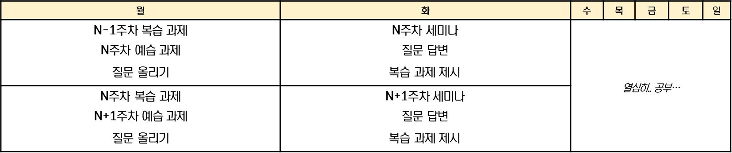
2.4 DS | Part 1 : 8/30 ~ 12/20
세미나 발표 팀
❌ 예습 과제, 복습 과제 ❌
⭕ 발표 자료 + 복습 과제 ⭕
전체적인 방향, 키포인트는 임원진이 제시함
복습 과제 피드백 코멘트 달기
임원진과 피드백 주고 받는 형태로 만들 예정
Part 1 과제 제출 방식 - 교재 진도 나가는 주
교
예습 : 책에 해당하는 내용 요약 및 정리 + 해당 교재가 제공하는 노트북(ipynb) 파일 필사
(각각 pdf, ipynb 파일로 제출)
복습 : 각 챕터에 해당하는 복습과제 (매주 세미나 종료 직후에 카페 및 깃허브에 업로드됨)
Notes:
이 기간동안 과제는 어떤 것들이 있는지 궁금하실텐데요, 이제 말씀드리겠습니다.
가장 먼저 교재진도 나가는 주입니다.
예습과제로는 해당 주차에 해당하는 교재 내용을 요약하거나 정리한 pdf 파일과, 교재에서 해당 파트별로 제공하는 코드들을 필사해 ipynb 파일로 각각 제출해주시면 됩니다.
복습과제로는 매주 세미나가 종료된 직후 카페와 깃허브에 업로드되는 복습과제를 푸셔서 다음 세션이 진행되기 전날까지 깃허브에 올리시면 됩니다.
이때 세미나 발표팀은 발표자료를 만들고, 복습과제를 피드백해주셔야 하기 때문에 예습과제와 복습과제는 제출하지 않으셔도 됩니다.
세션별 발표의 전체적인 방향과 키포인트는 임원진이 미리 제시해드릴 예정이며, 복습과제는 이후 깃허브에 올라온 해당 주차의 복습과제에 피드백 코멘트를 달아주시면 됩니다.
다시 말해서, N주차 발표팀원들은 해당 주차의 예습과제와 복습과제를 하지 않으셔도 됩니다.
하지만, N+1주차 세미나가 시작되기 전 올라온 N주차 복습과제를 피드백해주시고, N+1주차 예습과제를 해주시면 됩니다.
정리하자면, 다음주 세션은 저와 다현님, 즉 운영진분들이 맡았으니 데이터분석팀 멤버분들은 해당 챕터인 1장부터 3장까지 공부하고 필사한 파일들을 다음주 월요일까지 깃허브에 올려주시면 됩니다.

Slide 36
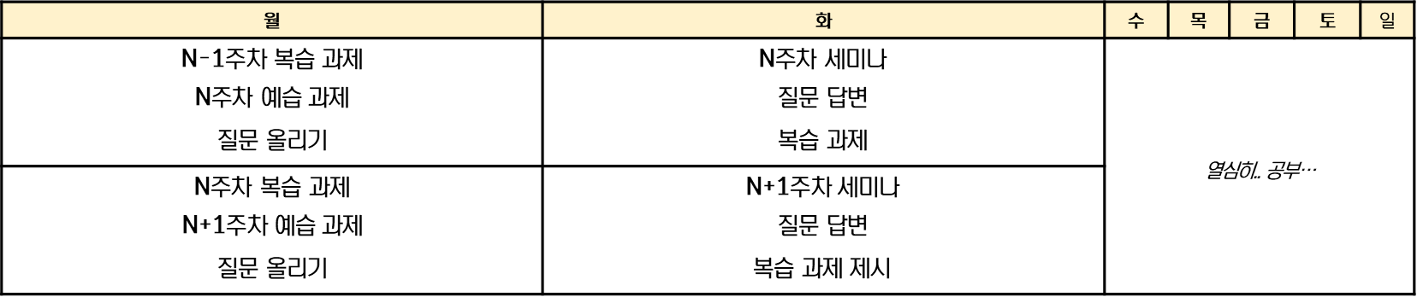
2.4 DS | Part 1 : 8/30 ~ 12/20
세미나 발표 팀
❌ 예습 과제, 복습 과제 ❌
⭕ 발표 자료 + 복습 과제 ⭕
전체적인 방향, 키포인트는 임원진이 제시함
복습 과제 피드백 코멘트 달기
임원진과 피드백 주고 받는 형태로 만들 예정
Part 1 과제 제출 방식 - 필사하는 주
교
예습 : 제공된 노트북(ipynb) 파일 필사 + (선택) 질문 사항 혹은 추가로 공유하고 싶은 내용
복습 : 세미나에서 배운 분석 방법들 정리해 pdf 파일로 업로드
Notes:
필사하는 주에는 제가 일주일 전 세션이 끝나면 단톡방에 해당 노트북 링크를 올릴 예정입니다.
그럼 발표팀을 제외한 분들은 예습과제로 이 노트북을 필사해 ipynb파일로 깃허브에 올려주시고 질문 사항이나, 추가로 공유하고싶은 내용이 있으시다면 세션이 끝난 이후 큐엔에이나 단톡방에서 알려주시면 됩니다.
복습과제로는 세미나에서 배운 분석방법들, 혹은 전체적인 플로우를 정리해 pdf 파일로 업로드해주시면 됩니다.
여기서도 마찬가지로 발표팀은 예습과제와 복습과제를 하지 않고, 발표 자료를 만들고 복습과제를 피드백해주시면 됩니다.

Slide 37
2.4 DS | Part 2 : 12/27~ 2/21
프로젝트 진행 예정
구체적인 내용은 멤버 분들의
주제 관련 니즈 (ex. 추천시스템 구현)를 받아
결정할 예정입니다.
[1기] 리디북스 웹소설 추천시스템
[2기] 개인 신용정보로 대출/연체 조사, 음반순위 예측 시스템 및 클러스터링
Notes:
7월부터 8월 29일 두달동안 데이터분석팀은 프로젝트를 진행할 예정입니다. 구체적인 내용은 추후 멤버분들의 니즈를 받아 결정할 내용입니다.
데이터분석팀은 교재말고도 따로 필사를 하는 과정이 커리큘럼에 포함되면서 상당히 빡세졌다는거 데이터분석팀이었던 저랑 다른 운영진분들도 인지하고 있습니다.ㅎㅎㅎ
하지만 앞서 1기 대표신 연수님이 말씀하셨던 것처럼, 커리만 따른다고 제것이 되는 게 아니기 때문에, 최대한 2기 분들에게 도움이 되는 커리큘럼을 만들고자 노력했다는 점 말씀드립니다.
다들 힘드시다고 중간에 포기하시는 일은 없으셨으면 좋겠습니닿ㅎ
지금 당장은 처음 배우는 내용이라 어렵겠지만 지나고 보면 어디 가서 데이터분석은 쫌 할줄 안다고 당당하게 말할 정도의 실력은 갖추실 수 있을 것입니다.
이건 정말 제 경험이라 말씀드리는 내용이니 다들 잘 참여해주시면 좋겠습니다.
중간중간에 힘들다고 저한테 톡보내셔도 좋고요ㅎㅎㅎㅎ 궁금한 점 있으시면 이따 팀별로 대화나누는 시간에 말씀해주시거나 갠톡 보내주세요.
여기까지 데이터분석팀 커리큘럼에 대해 설명해드렸습니다.

Slide 38
03. 동아리 회칙

Slide 39
3. 동아리 회칙
보증금 + 활동비
보증금 2만원 + 활동비 1만원 = 총 3만원!!
카카오뱅크 3333-23-8977967 최하경 으로 입금(입금자명은 팀명 본인 이름으로!)
공지톡에 안내되어 있음
사고, 재난, 수술 등과 같은 불가피한 상황을 제외한 다른 사유로 동아리 탈퇴 시 보증금 반환X
벌금은 보증금에서 자동 차감하고, 남은 금액만 활동 종료 시 반환
벌금은 동아리 활동비로 쓰임
모든 지출 내역은 네이버 카페 [장부] 게시판에 학기별로 공개할 예정

Slide 40
3. 동아리 회칙
지각
매주 화요일 18:30 정규 세션에서 18시 35분부터 1분당 300원 (최대 3000원)
무단 지각 2회는 경고 1회
전날(월요일) 자정까지 팀별 운영팀 임원진에게 타당한 지각 사유를 이야기한 경우 벌금X, 경고X
허용되는 사유 : 시험, 보강, 사고, 경조사, 재난 등
동아리 세션 당일 통보한 경우 벌금 2000원

Slide 41
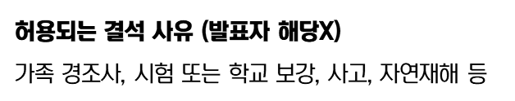
3. 동아리 회칙
결석 - 참여자
전날(월요일) 자정까지 임원진에게 결석 사유를 이야기한 경우 벌금X, 경고X
전날 자정까지 임원진에게 이야기하지 않고 무단 결석할 시 경고 1회 + 벌금 4000원
동아리 세션 당일 통보한 경우 경고 1회 + 벌금 3000원
결석 - 발표자
(사유 불문) 3일 전까지 임원진에게 이야기하지 않고 무단 결석할 시 경고 1회 + 벌금 5000원

Slide 42
3. 동아리 회칙
예습 + 복습과제
매주 월요일 23시 59분까지 assignment 레포에 다음 세션 예습 과제 + 전 세션 복습 과제 제출
월요일 23시 59분 이후 제출 시 벌금 1000원
화요일 정기 세션 18시 30분 전까지 제출하지 않았을 시 벌금 2000원+경고 1회
제명
경고 누적 3회 시 동아리 OUT
문의사항 있으면 최하경 (010-6299-5698) 으로 연락주세요!

Slide 43
04. 활동 안내사항

Slide 44
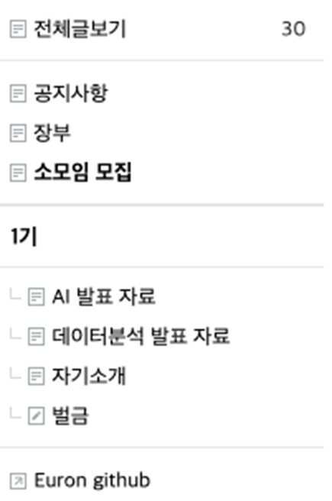
4.1 소모임
EURON 네이버 카페 -> 소모임 모집 게시판
게시판 공지에 있는 양식을 토대로 글 써주세요!
소모임 모집할 때 카카오톡 사담방, 팀방에 올리면
더 빨리 확인할 수 있겠죠!?
자격증 스터디, 그냥 스터디, 넷플릭스 같이 볼 사람
모집하는 소모임까지 모두 다 가능!
필요 시 해당 소모임 전용 게시판을 만들어 드릴 수 있습니다.

Slide 45
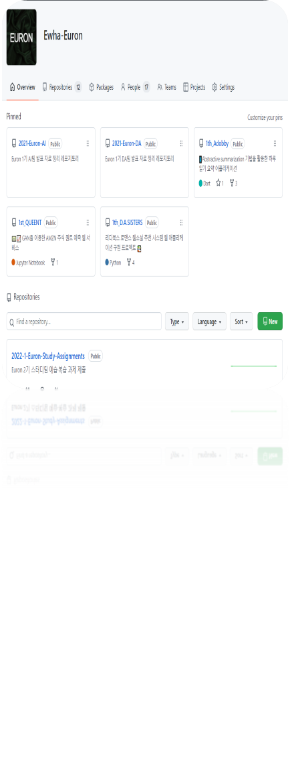
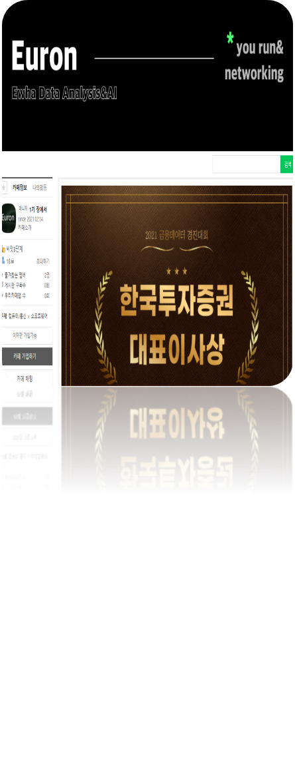
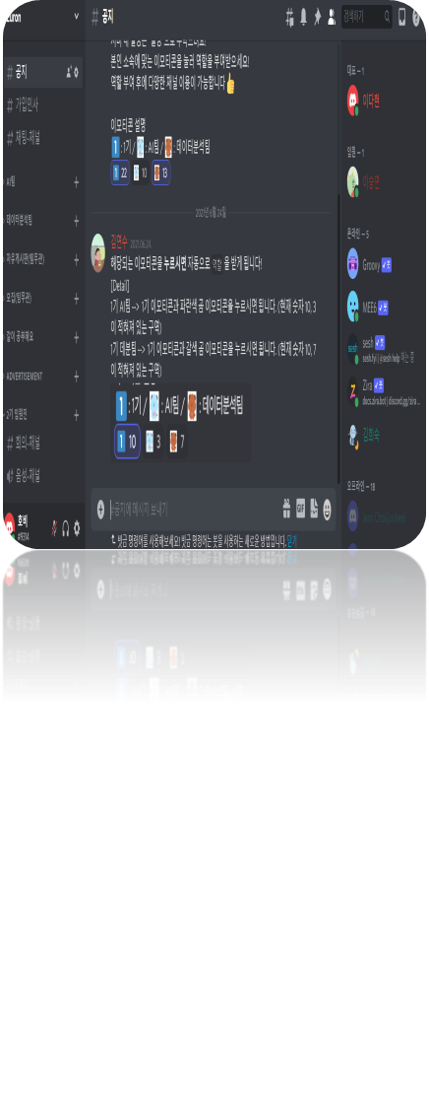
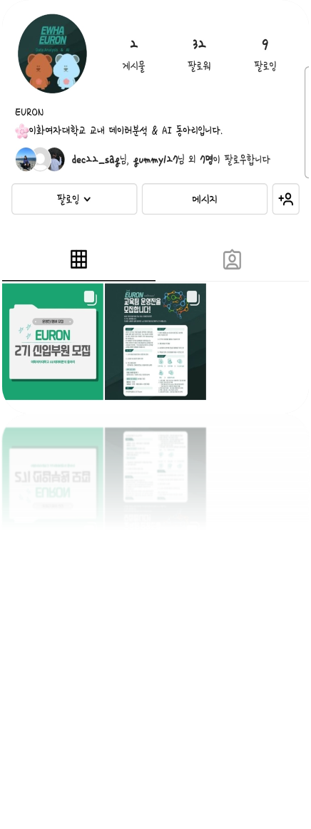
4.2 채널 가입
Github
Cafe
Discord
Instragram

Slide 46
05. 과제 제출 방법

Slide 47
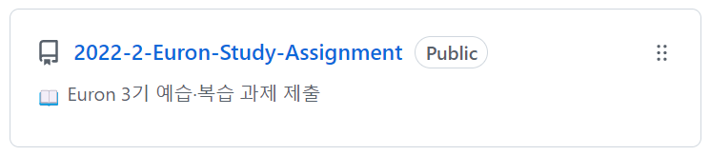
5.1 과제 제출 방법
스터디팀 전체 Euron 깃허브 내 아래 레포지토리에 과제 제출
https://github.com/Ewha-Euron/2022-2-Euron-Study-Assignments

Slide 48
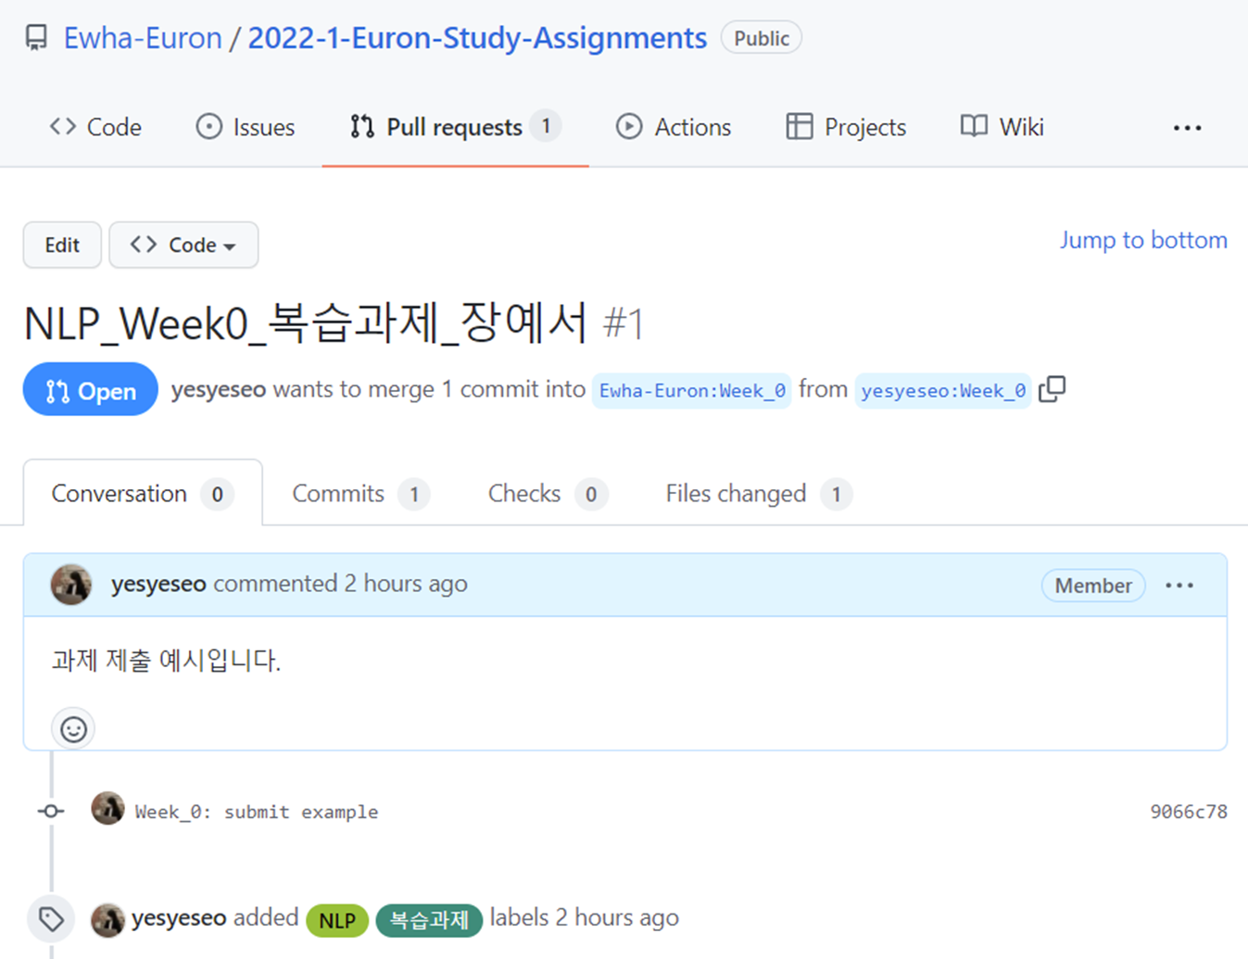
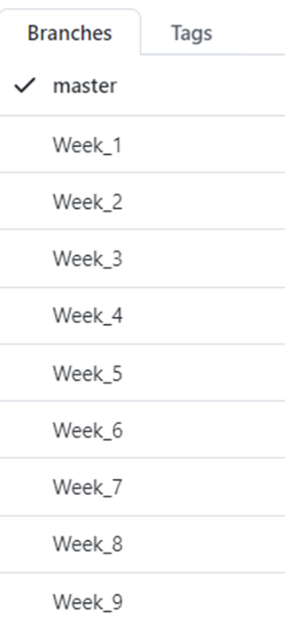
5.1 과제 제출 방법
본인 github에 fork ▶ 해당 주차 branch에 과제 업로드
▶ Pull Request
★ 각 팀명, 과제 종류 label

Slide 49
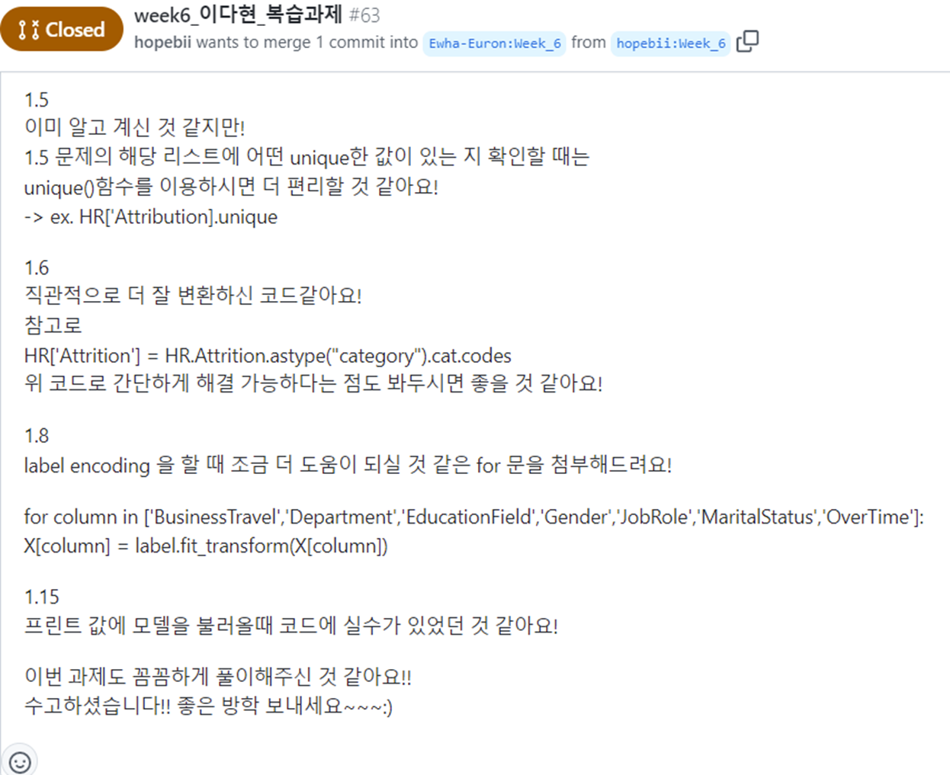
5.1 과제 제출 방법
과제 피드백 예시 (1기)

Slide 50
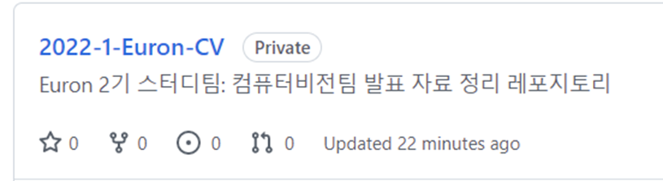
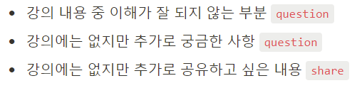
5.2 이슈 활용
각 팀 레포지토리의 issue 활용

Slide 51
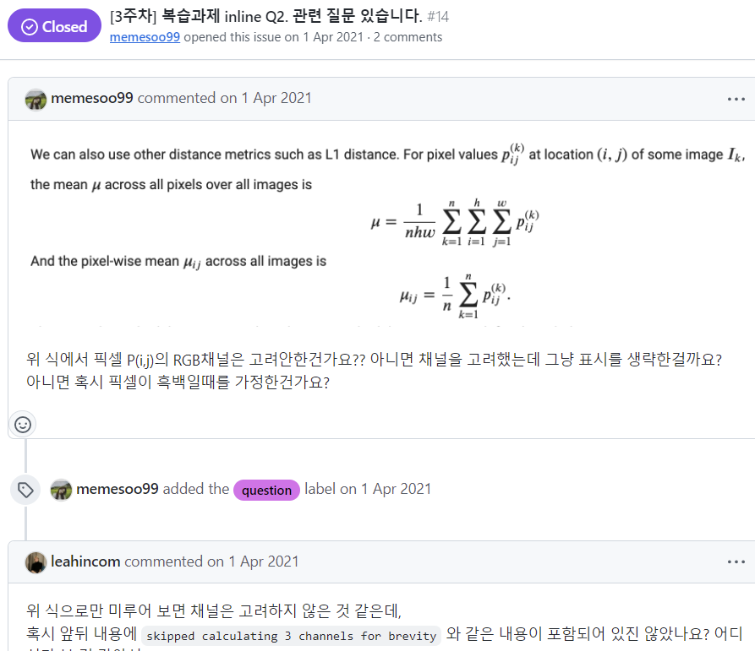
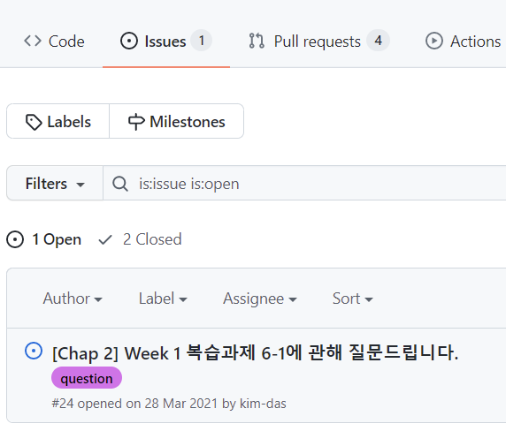
5.2 이슈 활용 - 질문

Slide 52
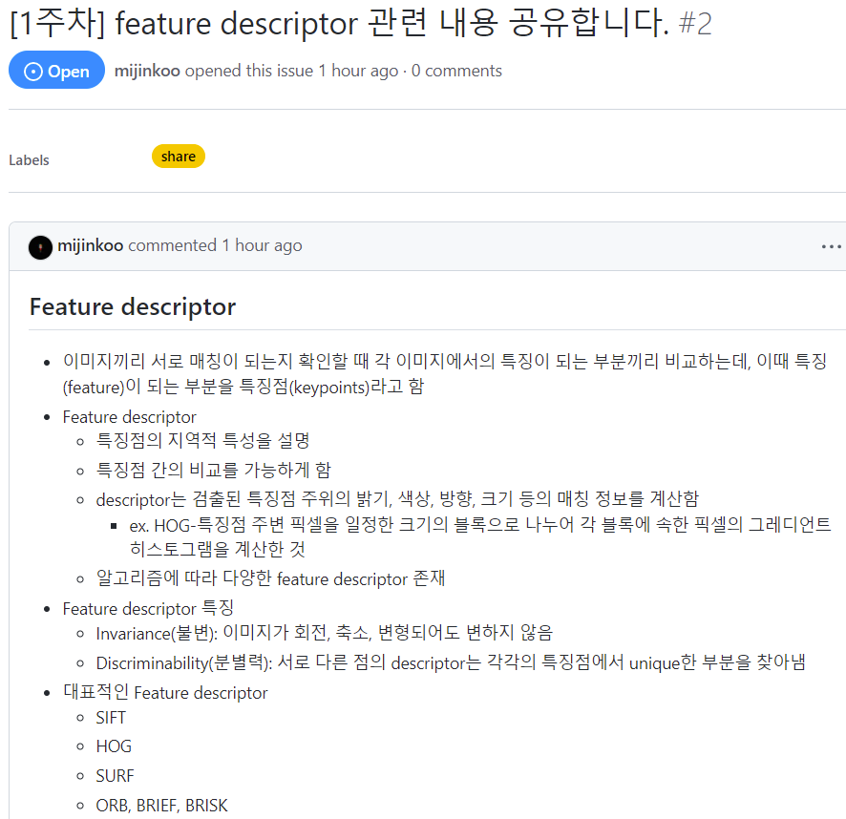
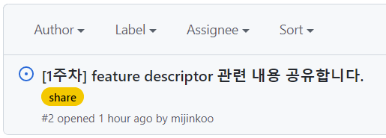
5.2 이슈 활용 - share

Slide 53

이제,
각 팀들끼리
짧게 만남의 시간을 갖겠습니다. OT 들으시느라 고생 많으셨습니다.

